Slide 1

Neue Perspektiven und Visionen in der Tumortherapie 2024
10. Patient*innen- und Angehörigenforum 2024
Dr. med. Linda Gräßel
20. November 2024

Slide 2
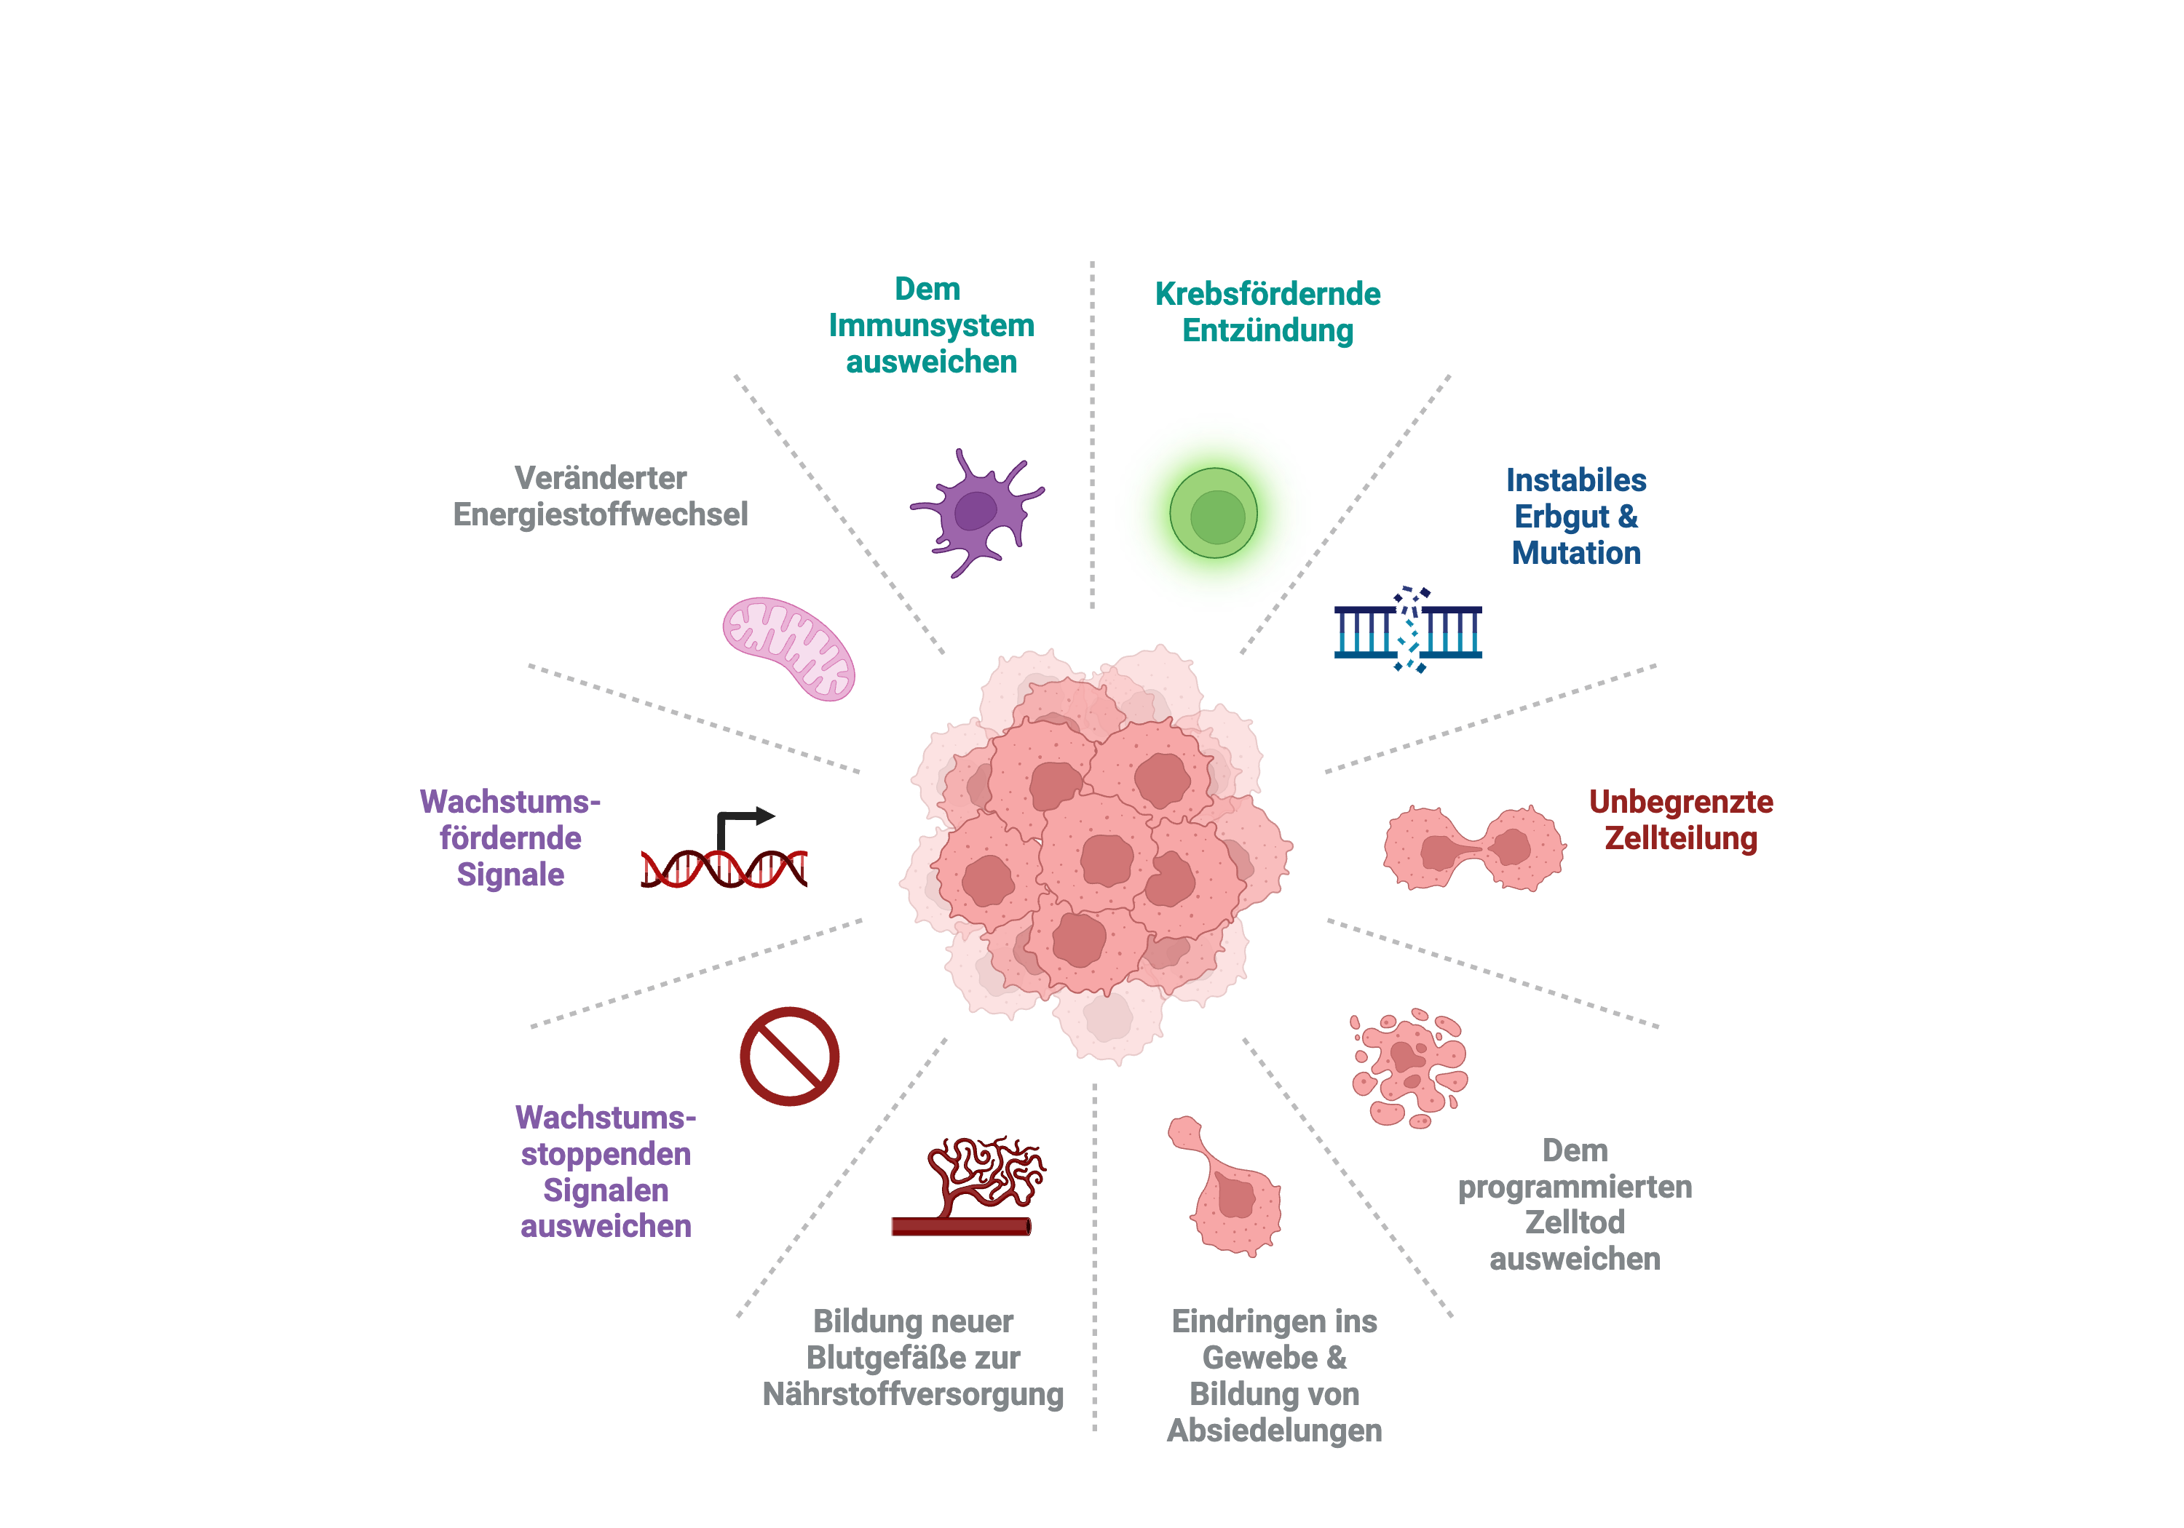
Besseres Krankheitsverständnis führt zu neuen Therapieansätzen
Nach Hanahan et al., 2011. Erstellt mit BioRender.com

Slide 3
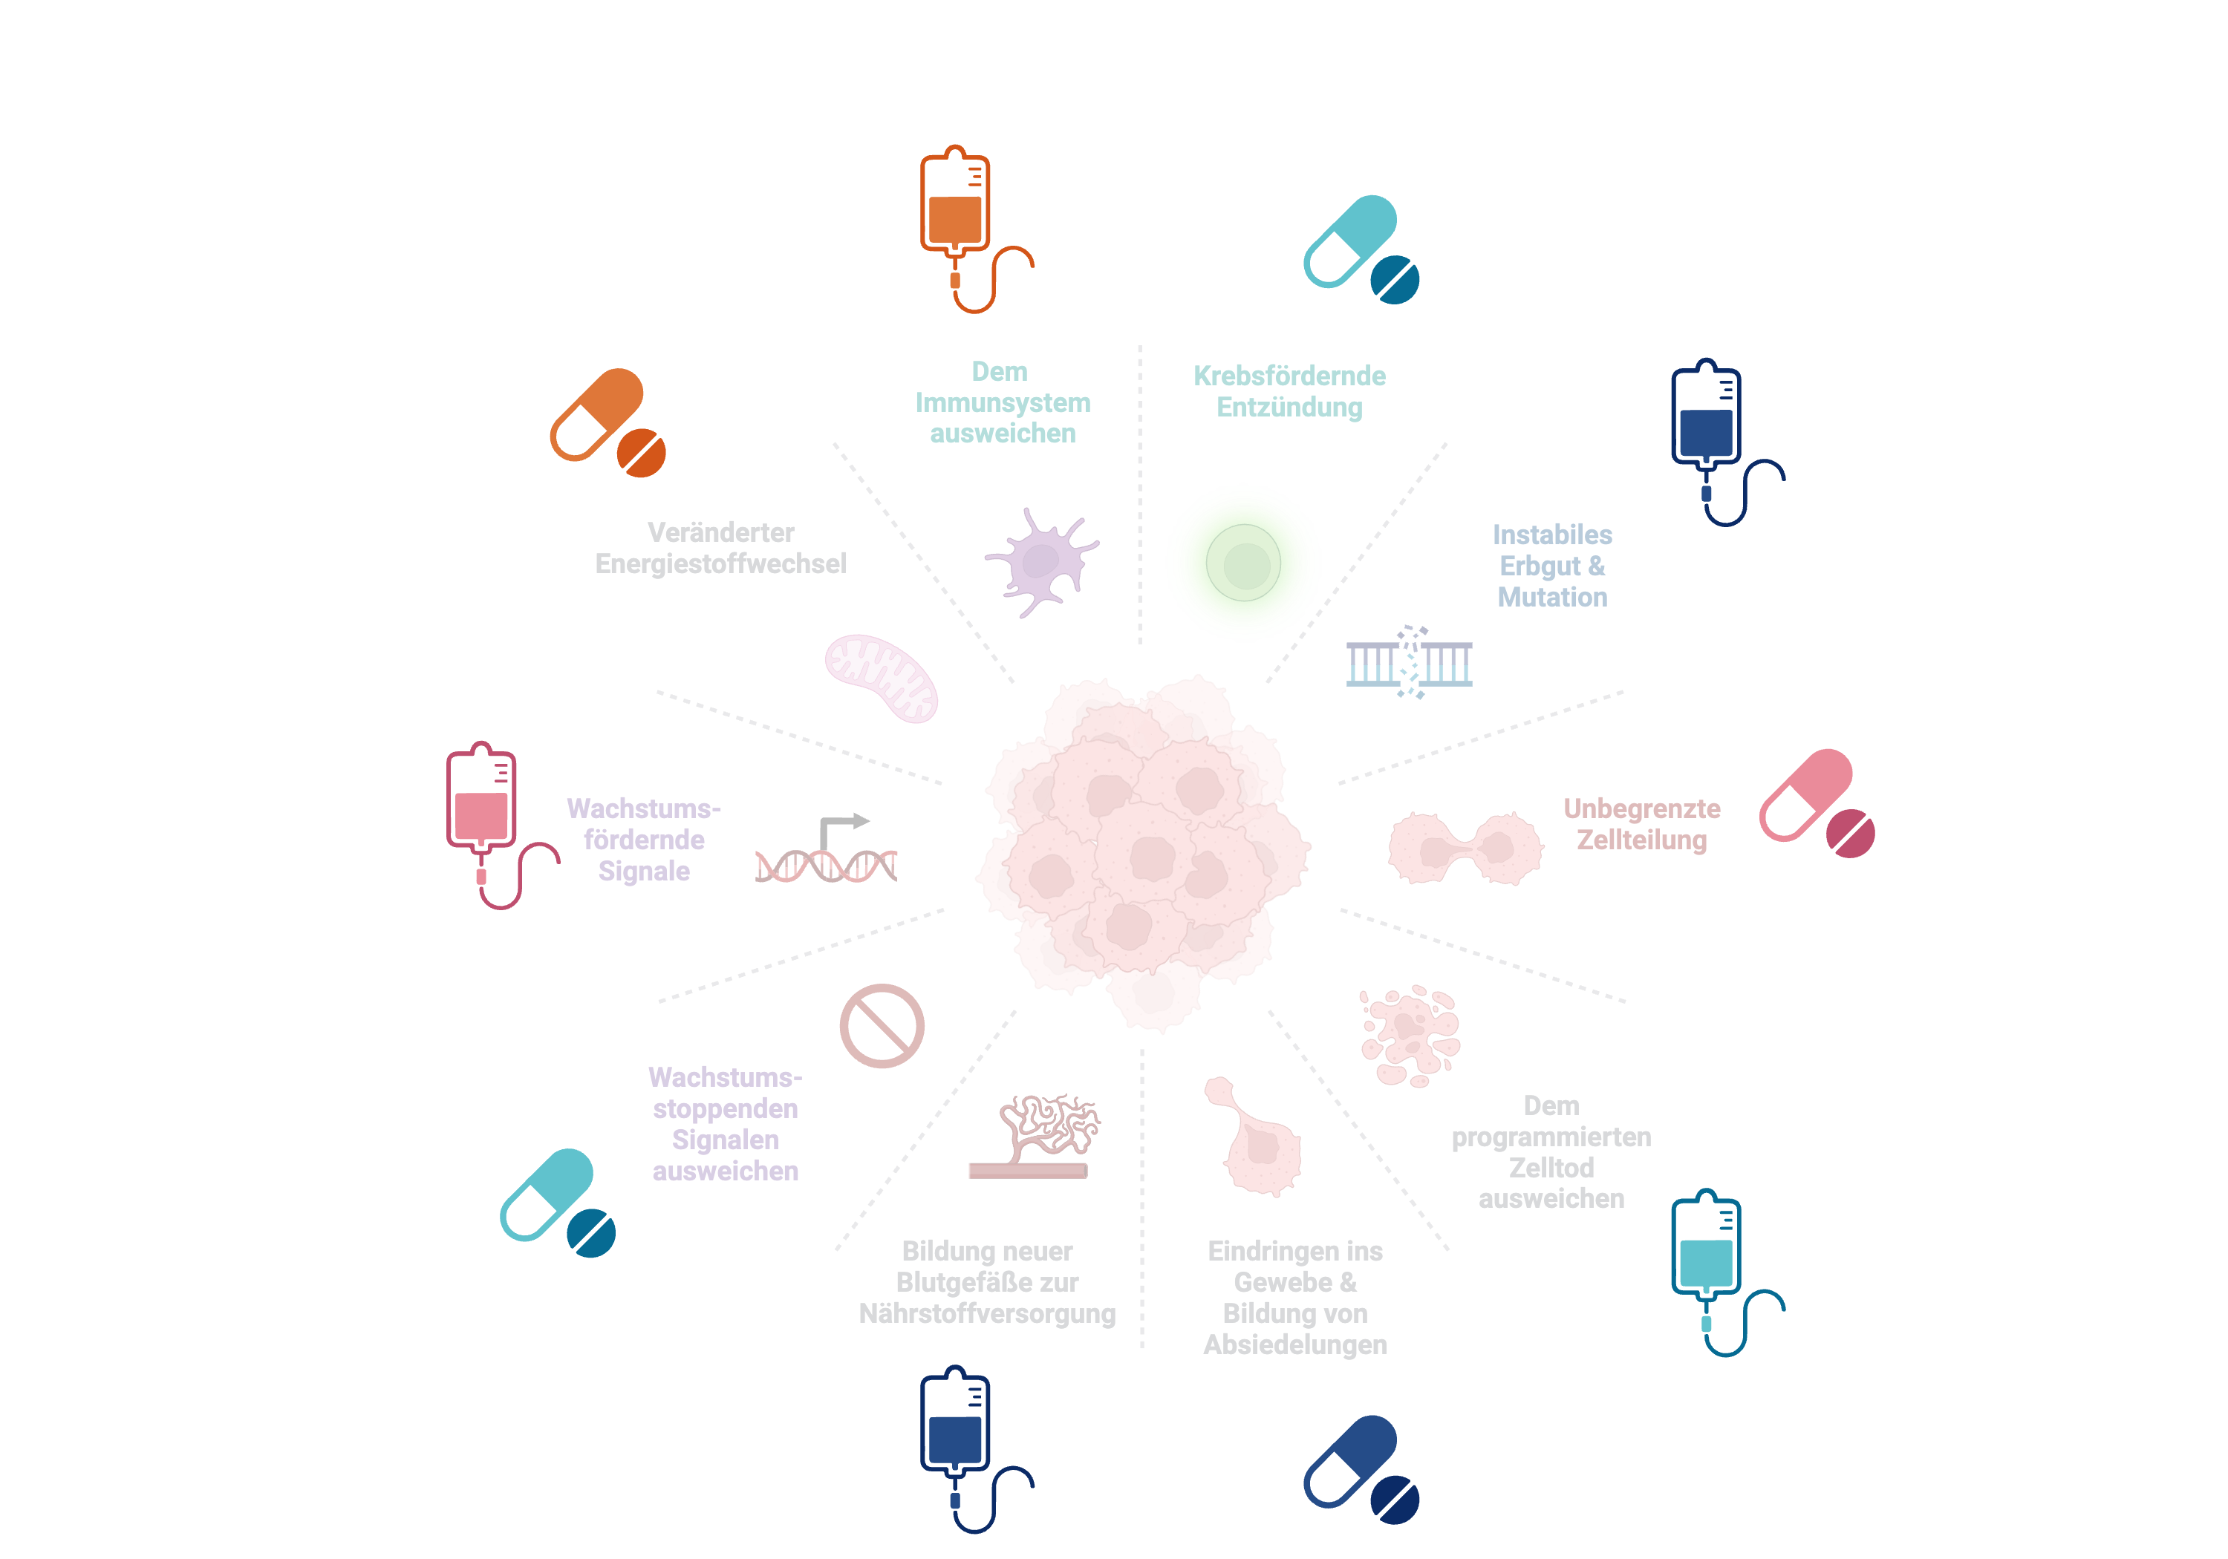
Besseres Krankheitsverständnis führt zu neuen Therapieansätzen
Nach Hanahan et al., 2011. Erstellt mit BioRender.com

Slide 4


Besseres Krankheitsverständnis führt zu neuen Therapieansätzen – Patient*in im Mittelpunkt!
Nach Hanahan et al., 2011. Erstellt mit BioRender.com

Slide 5
Personalisierte Therapieansätze

Slide 6
Neue Perspektiven
Nach Hanahan et al., 2011. Erstellt mit BioRender.com
Notes:
Im Folgenden möchte ich Ihnen ein paar der neuen Therapieansätze genauer erläutern und aufzeigen, wo vielleicht der Trend in Zukunft hingehen könnte. Vielleicht erkennen Sie in den einzelnen Sessions zu den verschiedenen Erkrankungen heute den Tag über einige der Therapieansätze dann auch wieder und können sich dann hoffentlich etwas darunter vorstellen, auch wenn Sie vorher vielleicht noch nichts davon gehört haben.

Slide 7
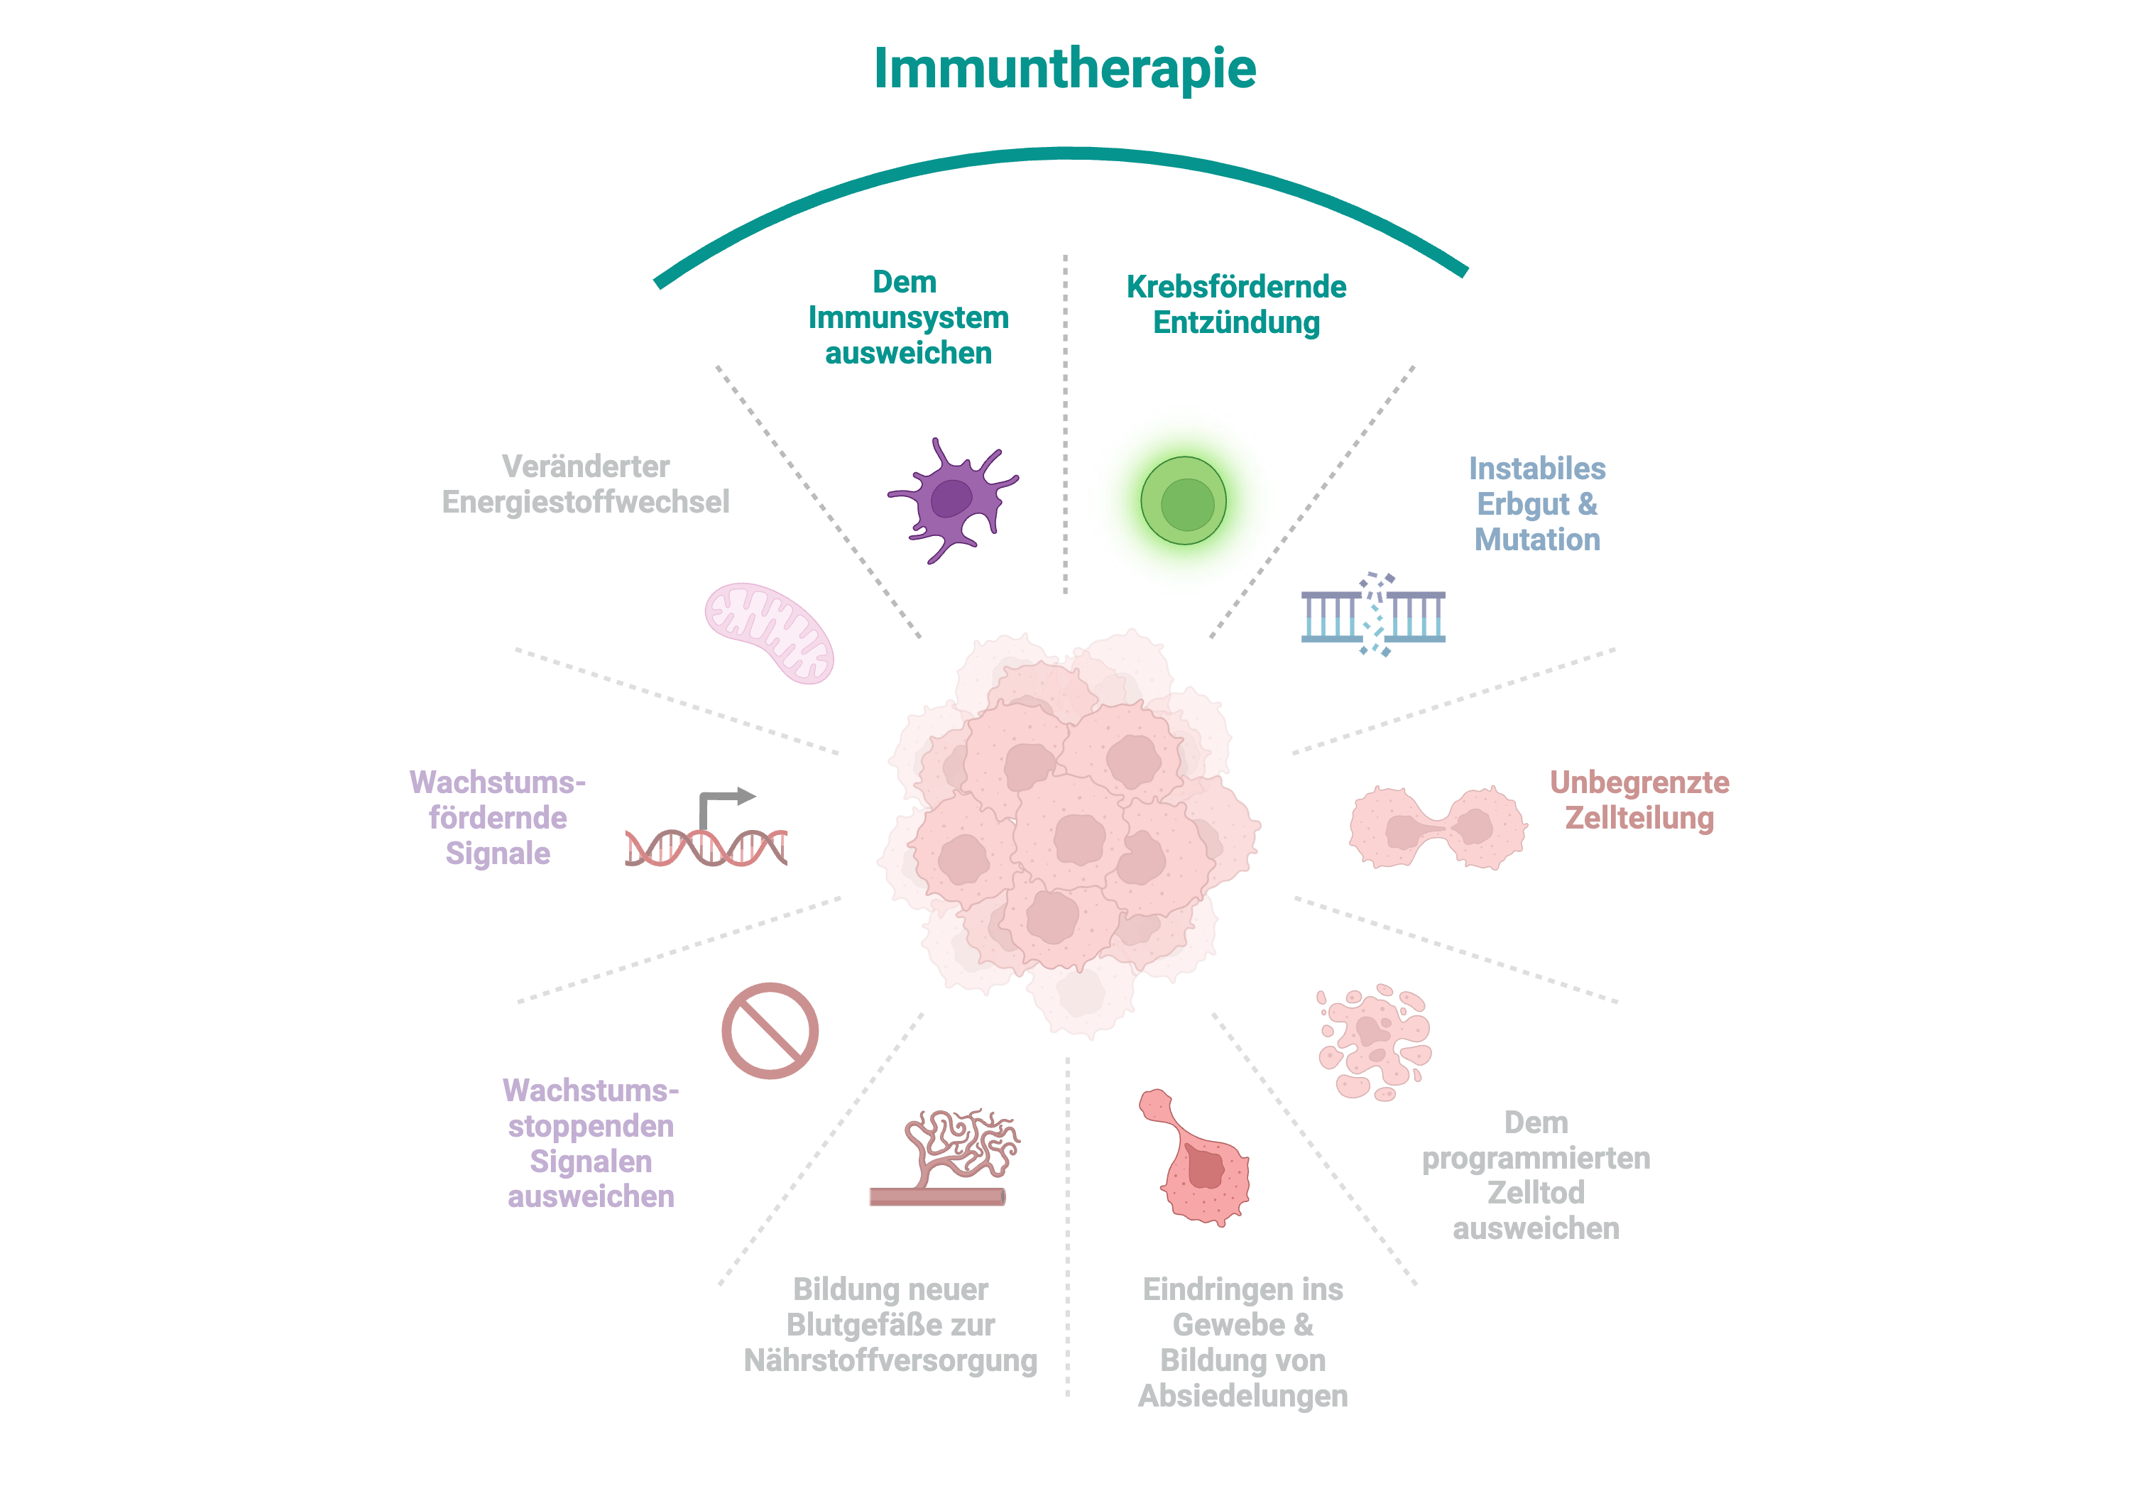
Neue Perspektiven - Immuntherapie
→ CAR-T-Zellen
Nach Hanahan et al., 2011. Erstellt mit BioRender.com

Slide 8
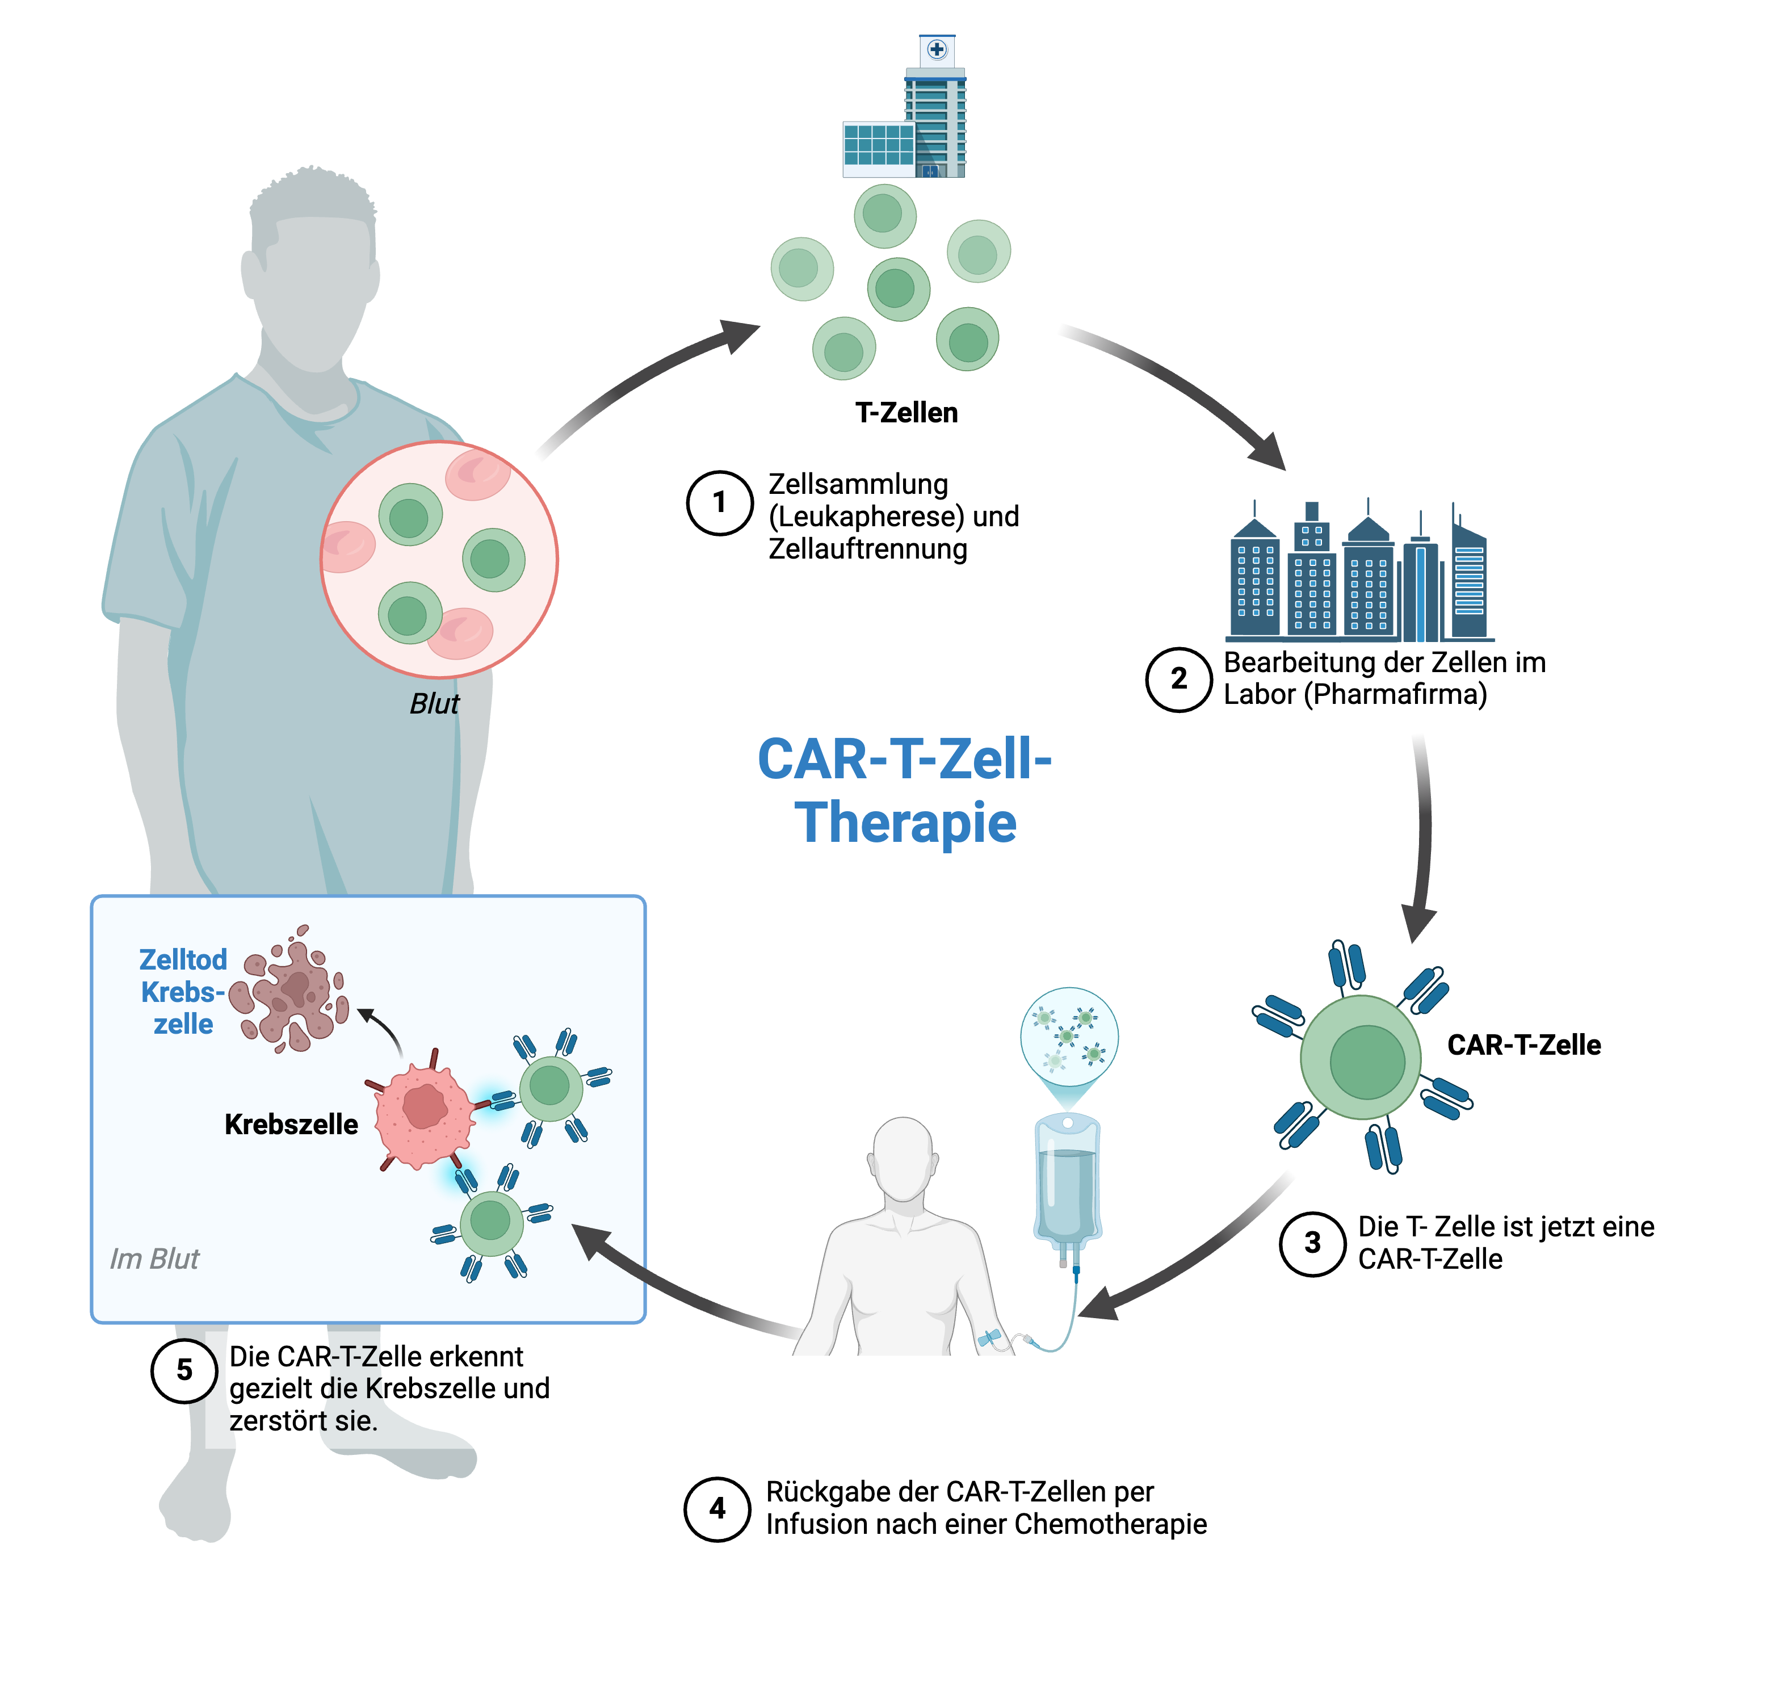
Neue Perspektiven – CAR-T-Zellen
Erstellt mit BioRender.com

Slide 9
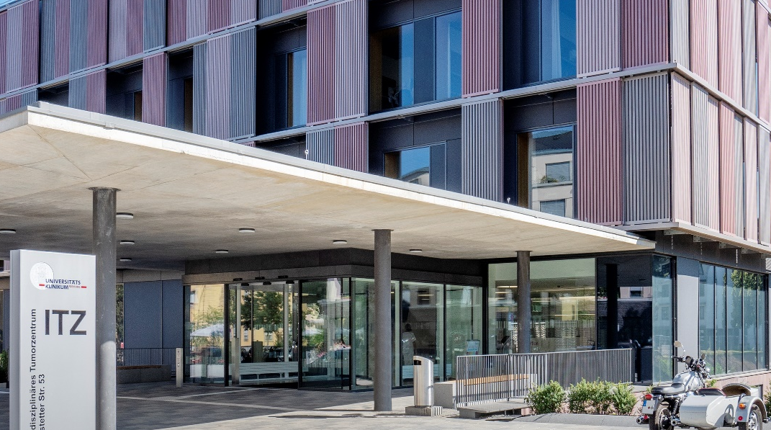



CAR-T-Zellen
B-Zell-Lymphome
Multiples Myelom
Solide Tumore
Kombination mit weiteren Therapien (Impfungen…)

Slide 10
CAR-T-Zellen
B-Zell-Lymphome
(anti-CD19)
Multiples Myelom
(anti-BCMA)
Solide Tumore
Kombination mit weiteren Therapien (Impfungen…)

Slide 11
Neue Perspektiven
Nach Hanahan et al., 2011. Erstellt mit BioRender.com

Slide 12
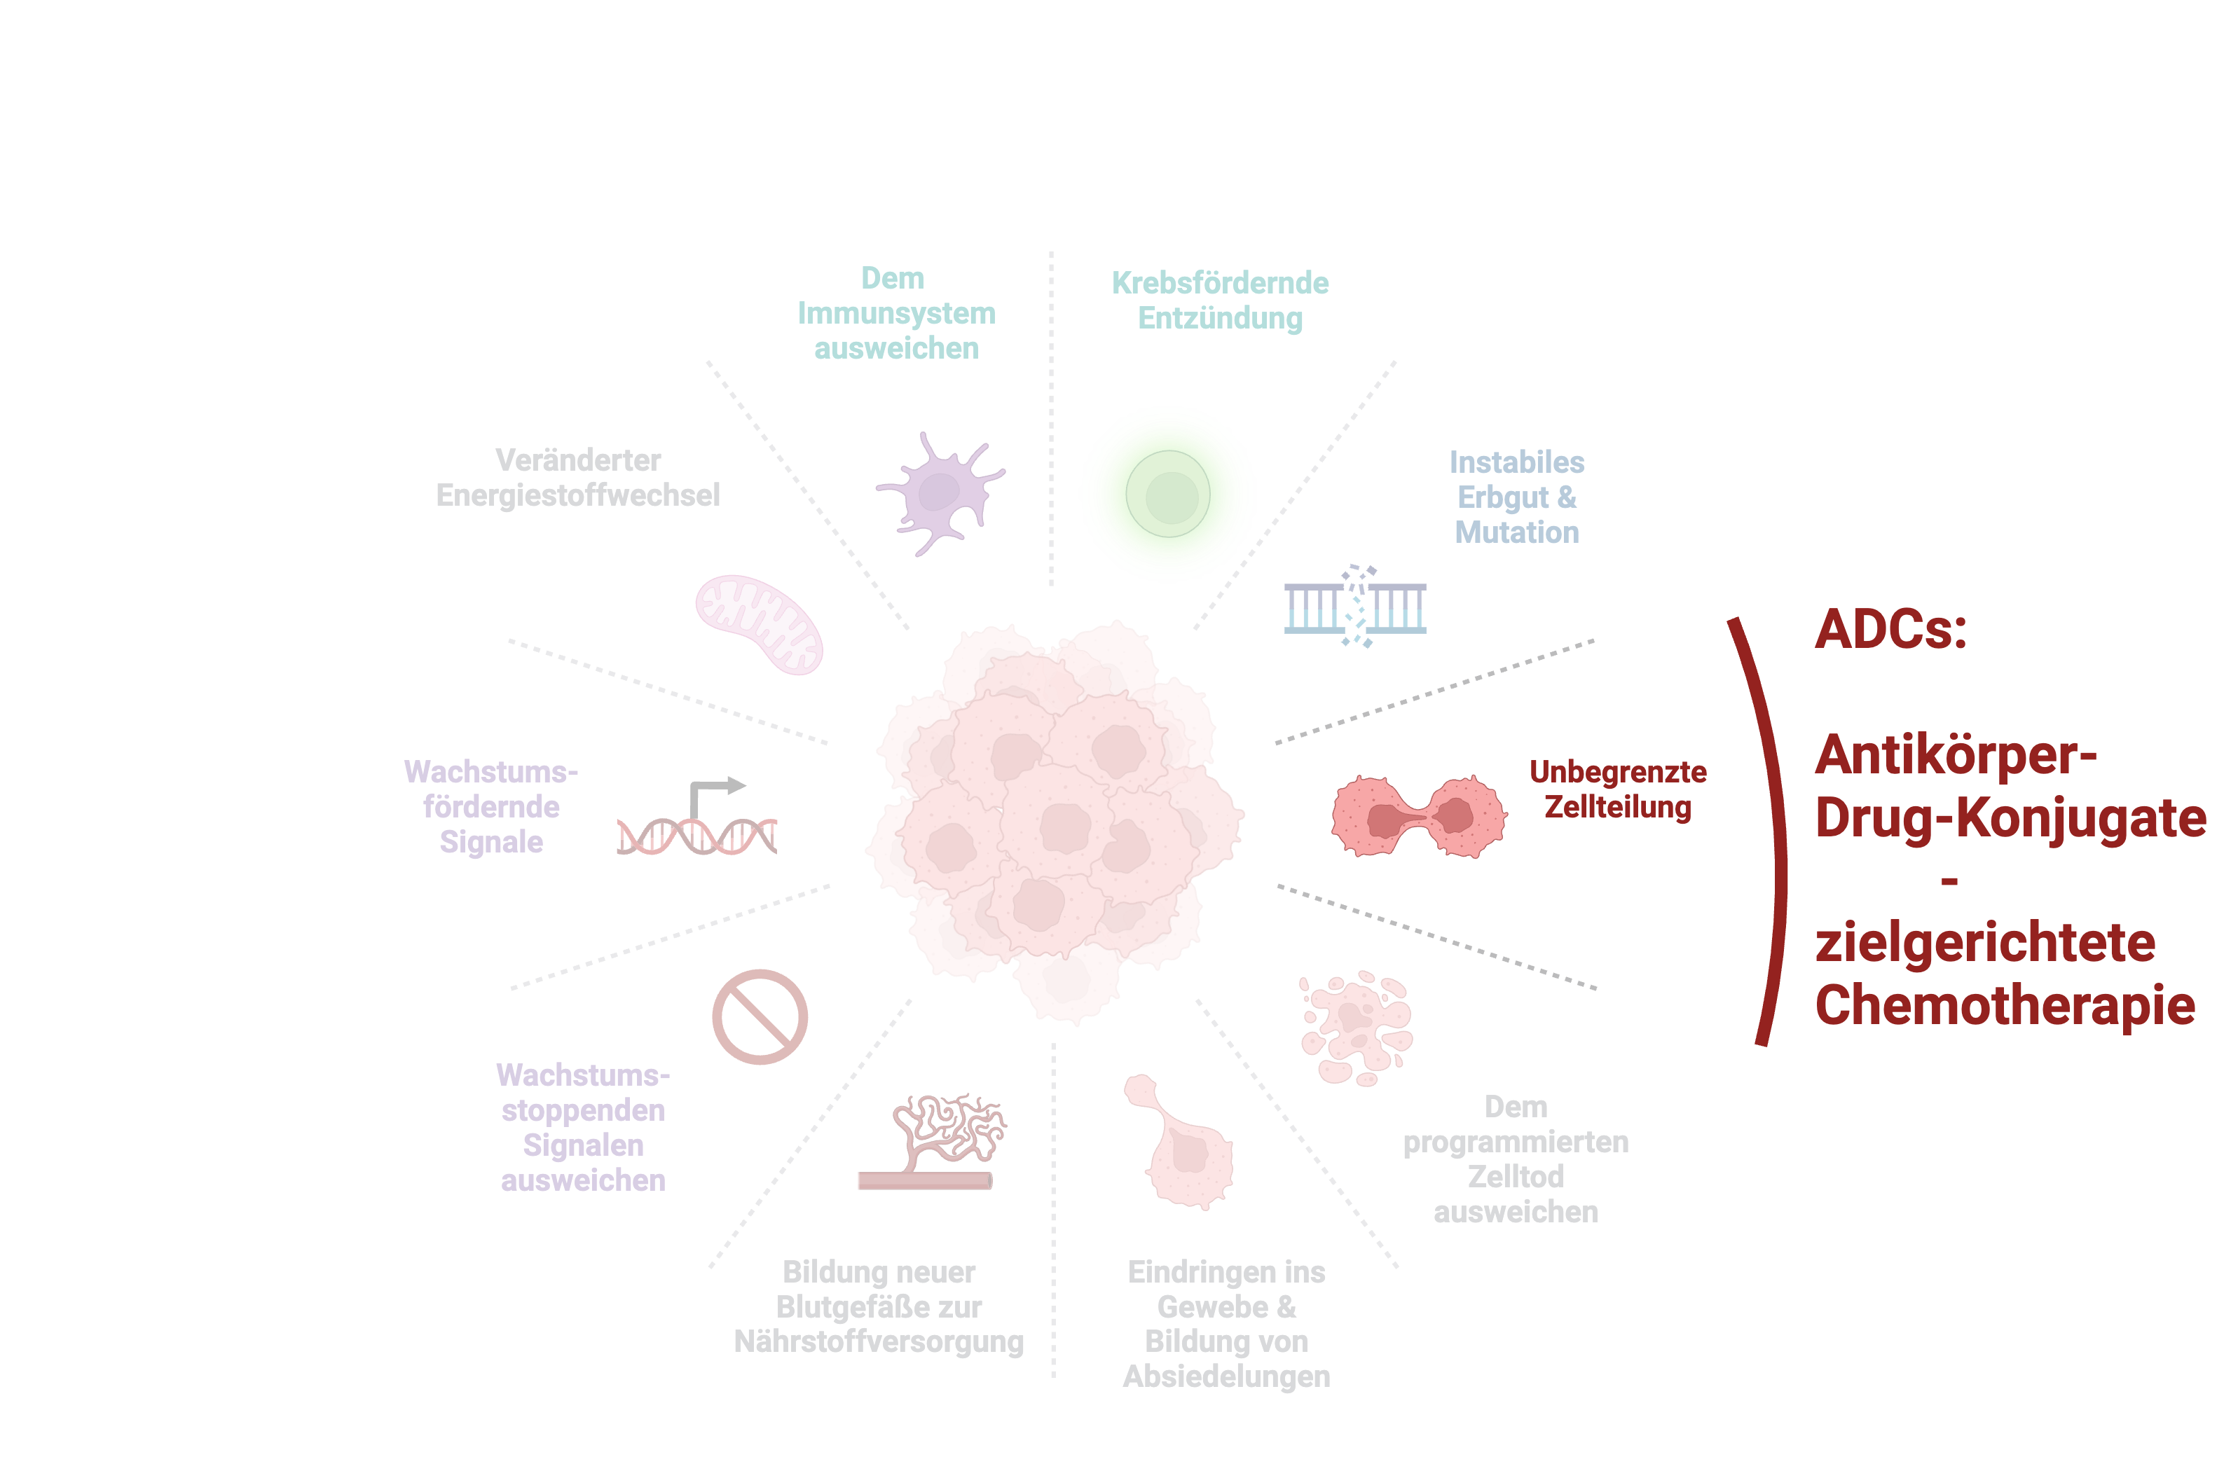
Neue Perspektiven –
Antikörper-Wirkstoff-Konjugate
Nach Hanahan et al., 2011. Erstellt mit BioRender.com

Slide 13
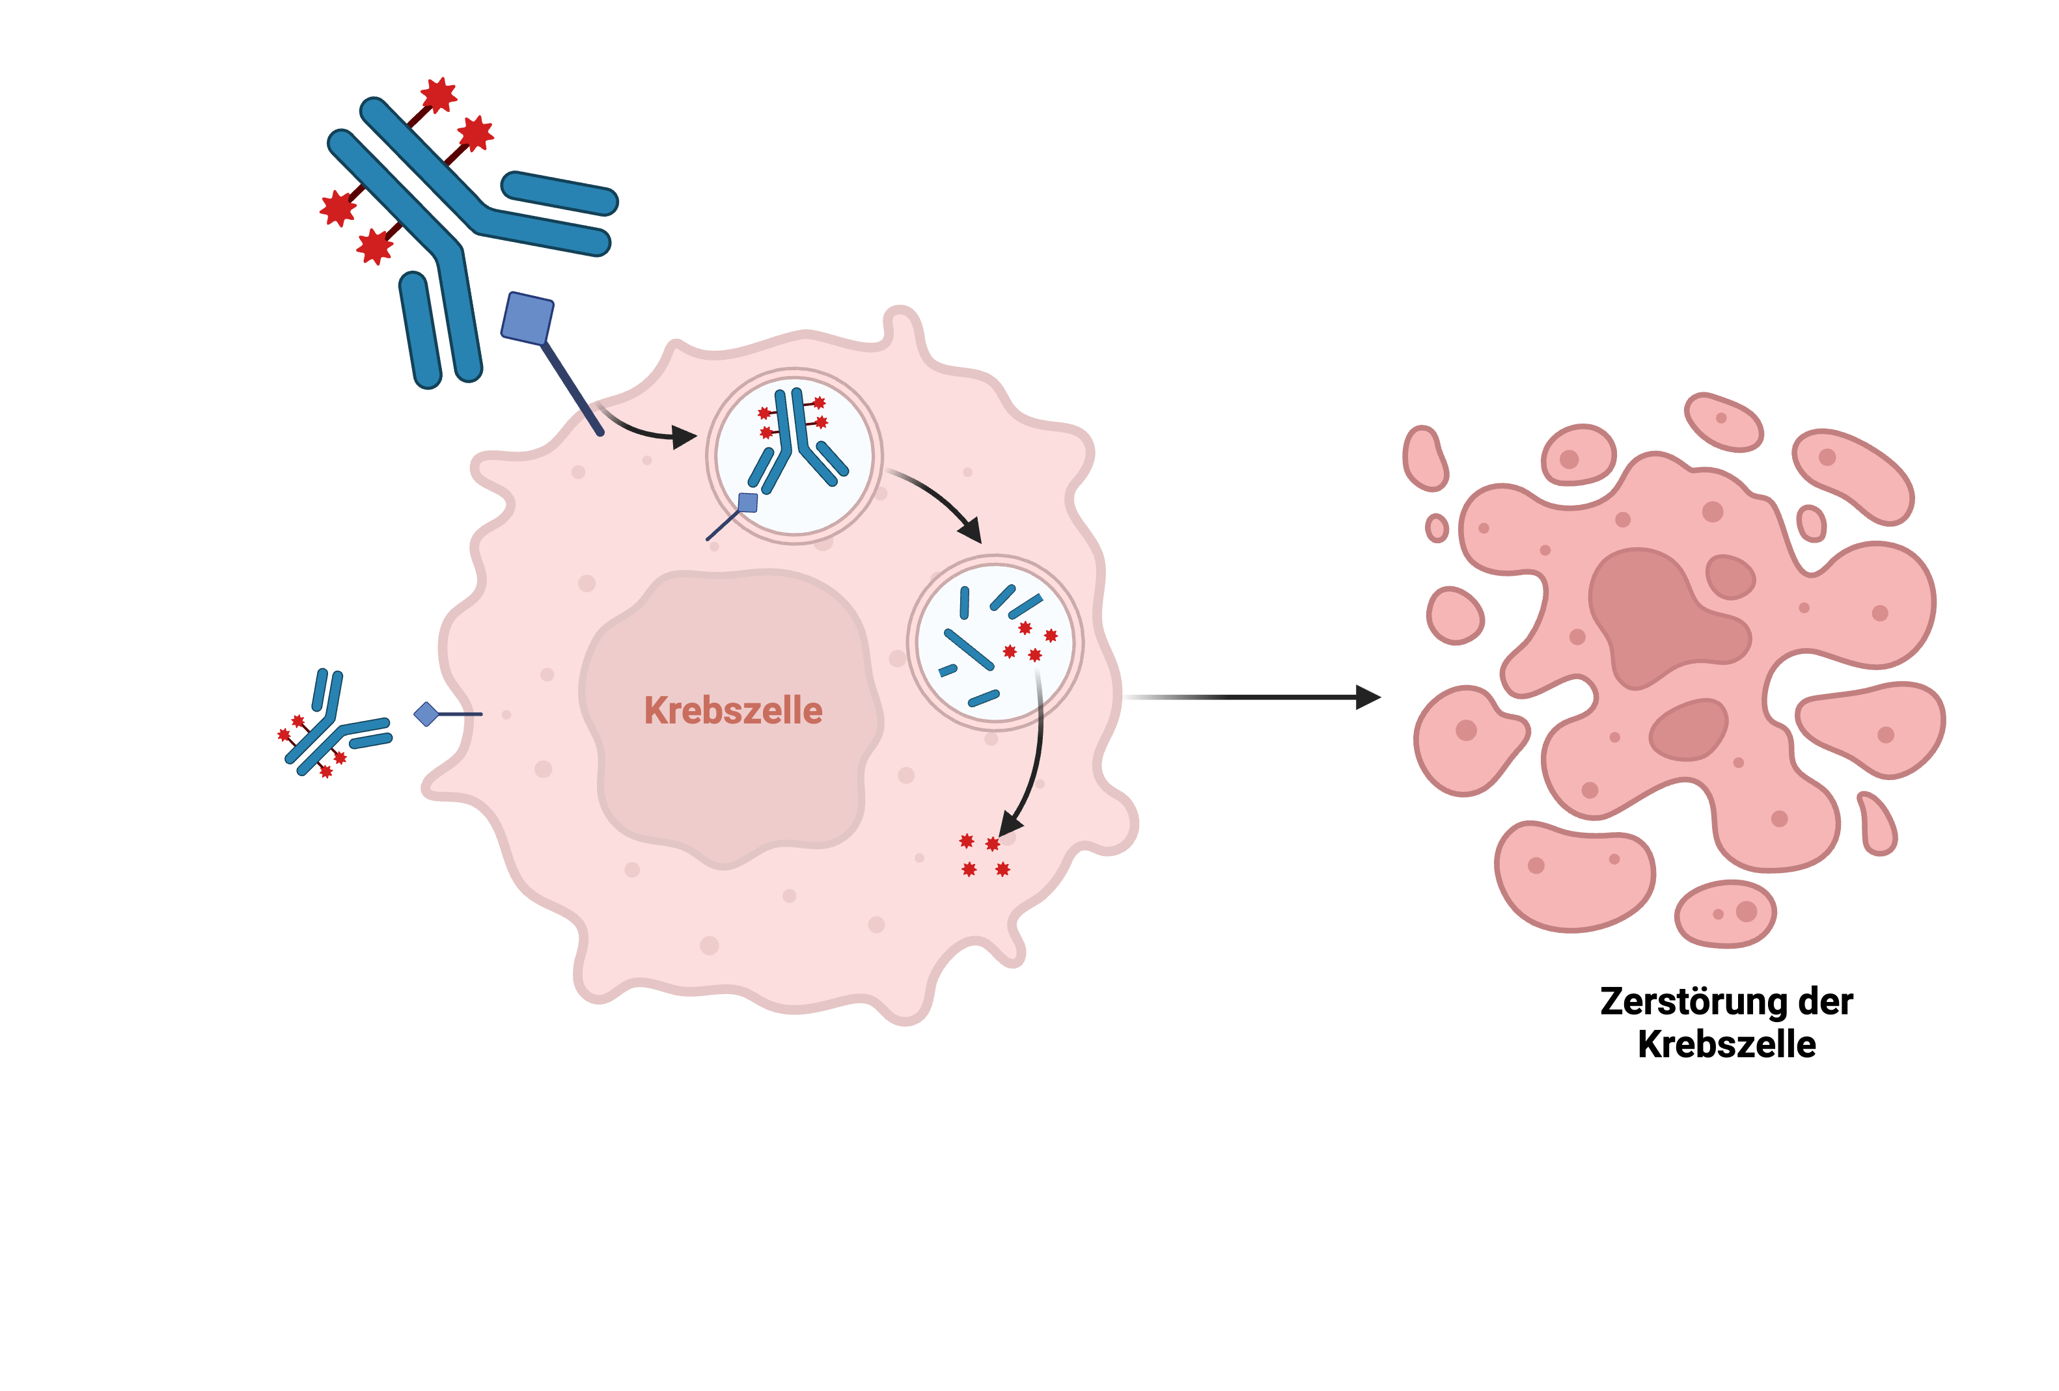
Neue Perspektiven –
Antikörper-Wirkstoff-Konjugate
Erstellt mit BioRender.com

Slide 14
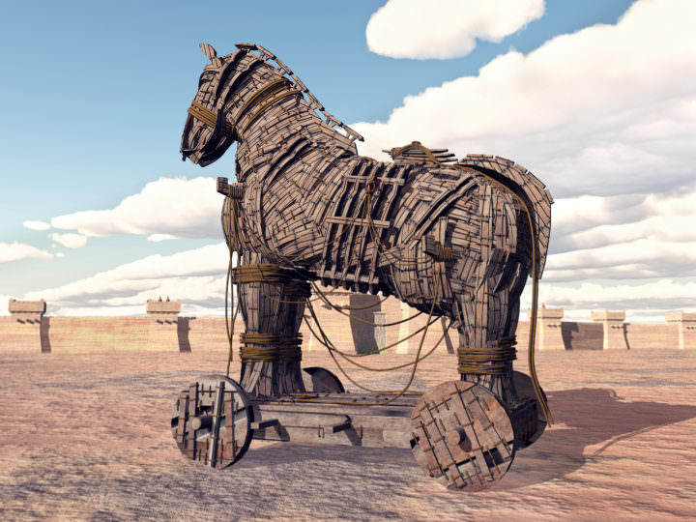
Neue Perspektiven –
Antikörper-Wirkstoff-Konjugate
Erstellt mit BioRender.com

Slide 15
Antikörper-Wirkstoff-Konjugate
Lymphome:
Brentuximab vedotin,
Polatuzumab vedotin
Brustkrebs:
Trastuzumab deruxtecan
Akute myeloische Leukämie:
Gemtuzumab ozogamicin
Neue Medikamente gegen neue Zielstrukturen
Kombination mit z.B. Immuntherapie
Einsatz in früheren Krankheitsstadien

Slide 16
Antikörper-Wirkstoff-Konjugate
Lymphome:
Brentuximab vedotin,
Polatuzumab vedotin
Brustkrebs:
Trastuzumab deruxtecan
Akute myeloische Leukämie:
Gemtuzumab ozogamicin
Neue Medikamente gegen neue Zielstrukturen
Kombination mit z.B. Immuntherapie
Einsatz in früheren Krankheitsstadien

Slide 17
Neue Perspektiven
Nach Hanahan et al., 2011. Erstellt mit BioRender.com

Slide 18
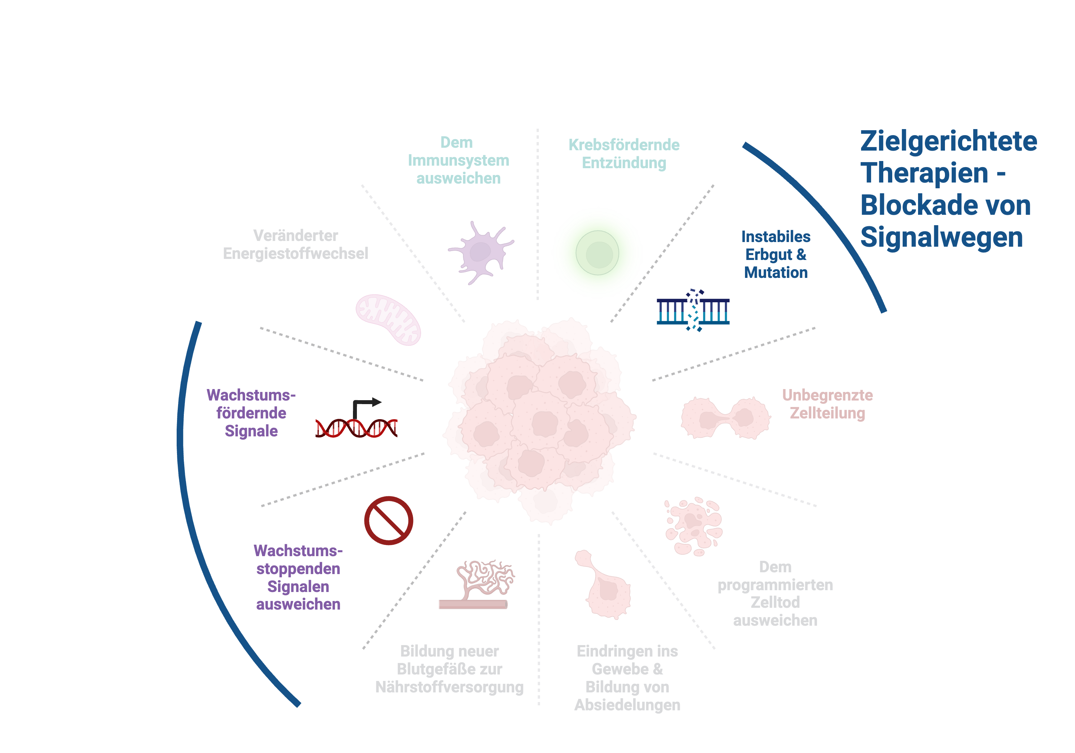
Neue Perspektiven – Blockade von Signalwegen
Nach Hanahan et al., 2011. Erstellt mit BioRender.com

Slide 19
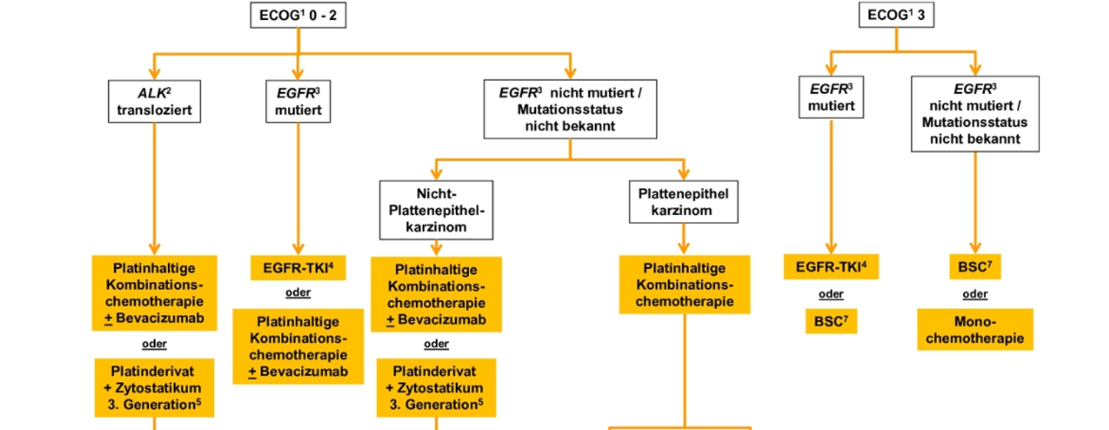
Blockade von Signalwegen –
Beispiel fortgeschrittener Lungenkrebs
Leitlinie 2012
Quelle: Onkopedia

Slide 20
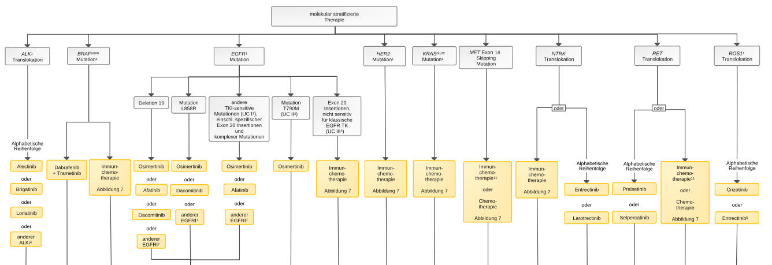
Blockade von Signalwegen –
Beispiel fortgeschrittener Lungenkrebs
Leitlinie 2024
Quelle: Onkopedia

Slide 21
Blockade von Signalwegen
Chronisch-myeloische Leukämie (BCR-Abl+)
Fortgeschrittener Lungenkrebs
Dickdarmkrebs
Einsatz in früheren Therapielinien (z.B. adjuvant nach Radiochemotherapie)
Neue Signalblockaden
Kombinationen

Slide 22
Blockade von Signalwegen
Chronisch-myeloische Leukämie (BCR-Abl+)
Fortgeschrittener Lungenkrebs
Dickdarmkrebs
Einsatz in früheren Therapielinien (z.B. adjuvant nach Radiochemotherapie)
Neue Signalblockaden
Kombinationen

Slide 23
Neue Perspektiven

Slide 24

Neue Perspektiven – schonende Diagnostik
Liquid Biopsy:
Untersuchungen z.B. aus Blutprobe
z.B. Brustkrebs: Nachweis Östrogenrezeptor-Mutation im Blut
Therapie mit Elacestrant (Orserdu®)

Slide 25
Personalisierte Medizin am UKF

Slide 26

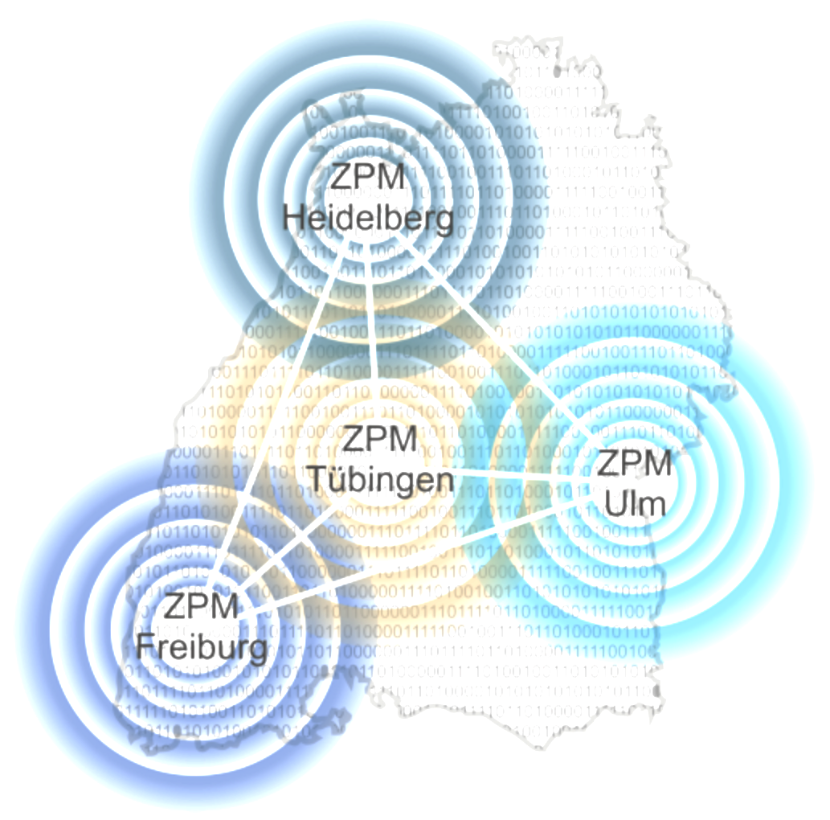

Personalisierte Medizin am UKF
Molekulares Tumorboard:
10:30 Uhr PP13 – Raum 157
→ Projekt PM⁴Onco: „Personalisierte Medizin für die Onkologie“ – Verbundprojekt zur Erarbeitung einer Datenstruktur in der Personalisierten Medizin – mit Patient*innen für Patient*innen
Infostand

Slide 27
Danke!
Ich wünsche Ihnen einen aufschlussreichen Tag und alles Gute!

